Slide 1

Водитель автомобиля
Грабчак Алексей Анатольевич
Перевозка людей

Slide 2
План занятия (содержание)
Вступление
Правила перевозки детей
Перевозка пассажиров
Перевозка запрещена

Slide 3
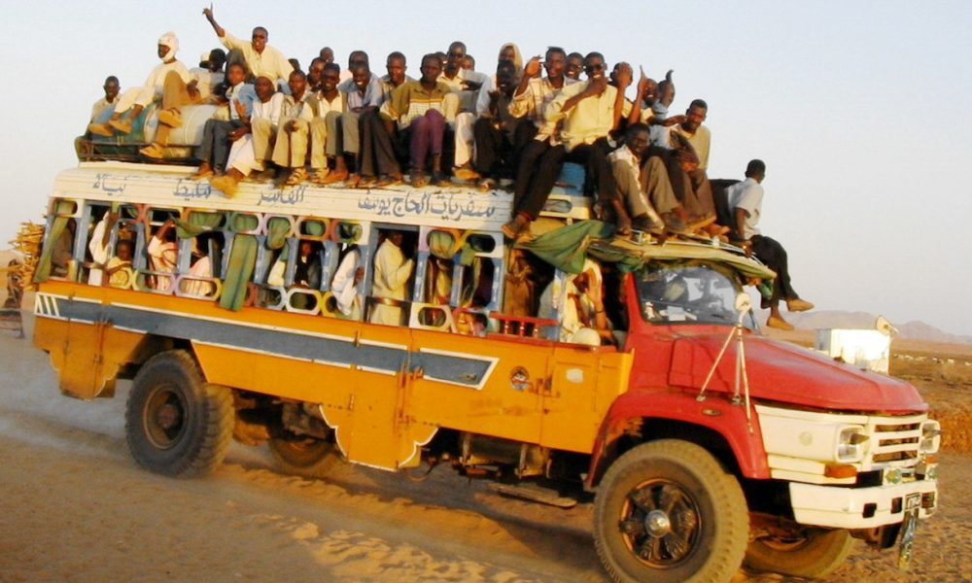
Перевозка людей
Люди перемещались по планете во все времена. Если в древности это были пешие качевые по ходы, то со временем человек оседлал лошадь и других животных, создал повозки, позже автомобили, самолеты, поезда и прочую технику. Транспорт стал неотъемлемой частью нашей жизни. Машины могут перевозить уже десятки, а то и сотни человек. Это имеет как свои плюсы, так и недостатки. Речь о авариях и гибели людей. Именно по этому есть определенные правила перевозки людей на транспорте.

Slide 4
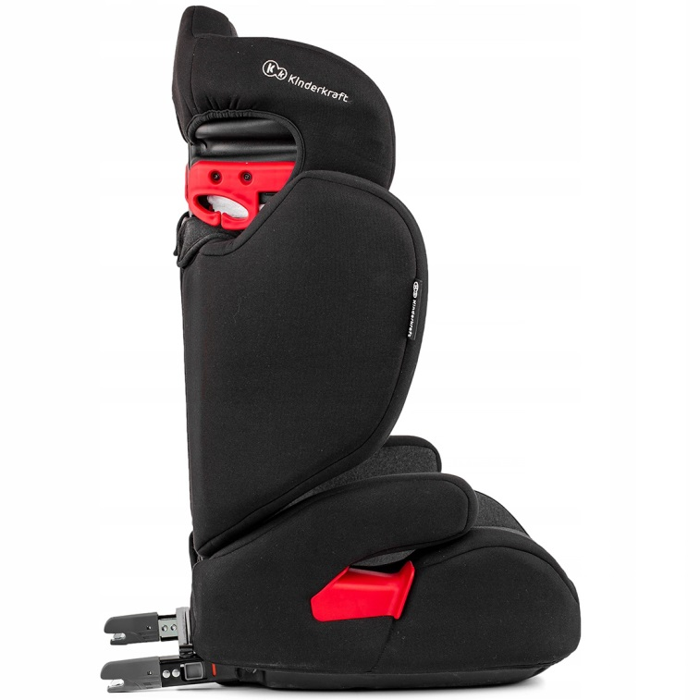
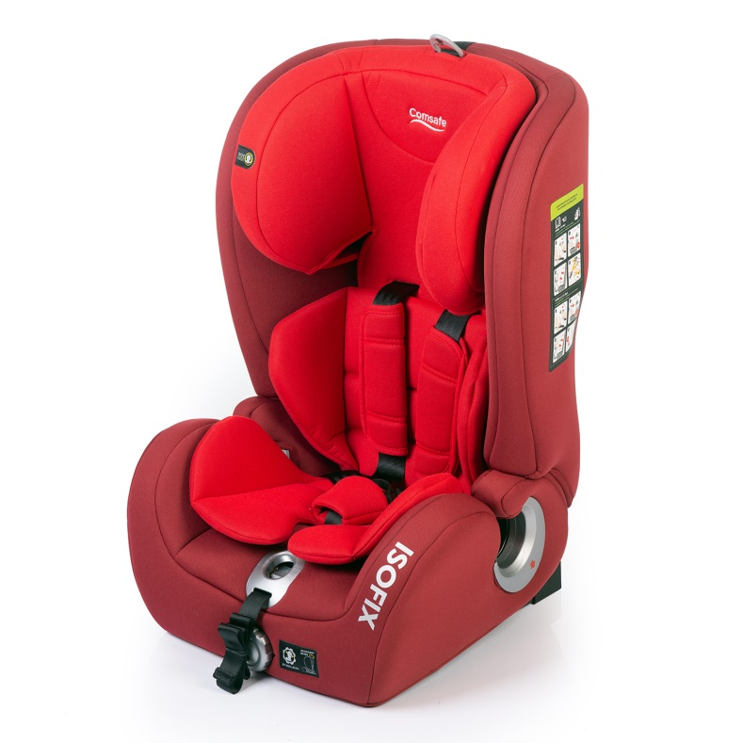
Перевозка детей
Одно из основных правил при перевозке пассажиров, это перевозка детей в транспортных средствах, будь то машина, мотоцикл или автобус. Первым и основным правилом является необходимость для детей является необходимость использования детских автокресел в возрасте вплоть до 12 лет. Данные кресла могут удерживаться как ремнями безопасности так и с помощью крепежной системы изофикс которая имеется в современных автомобилях.
Без системы изофикс
С системой изофикс

Slide 5
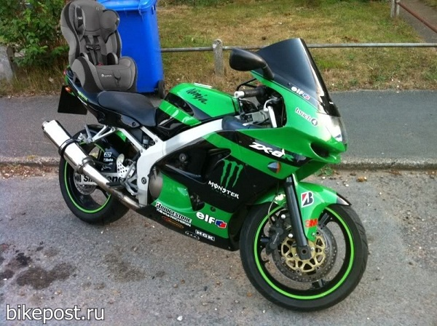
Перевозка детей на переднем сидении от 7 до 12 лет разрешается только в детском авто-кресле. Перевозка детей до 12 лет на мото-технике строго запрещена!
ЗАПРЕЩЕНО!

Slide 6
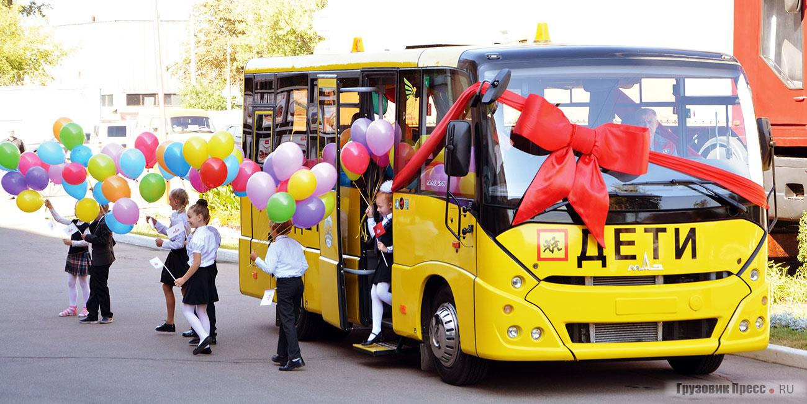
Организованная перевозка групп детей в автобусах допускается только в сидячем положении. Группу должен сопровождать минимум один взрослый. Количество человек в автобусе не должно превышать количество сидячих мест.

Slide 7
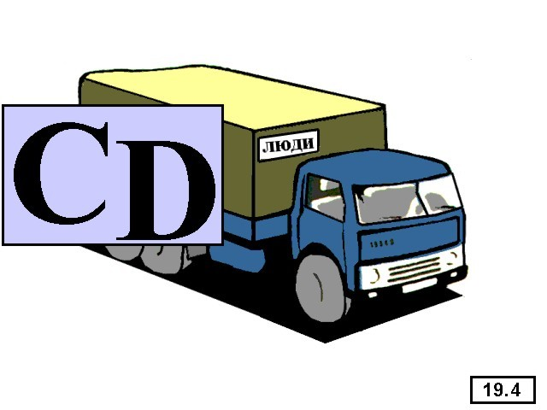
При перевозке людей в легковом автомобиле, не более 8 человек не считая водителя, вам будет достаточно категории «В». Свыше 8 человек но не более 16, вам потребуется категория «D1».
При перевозке людей в кузове грузового автомобиля вам потребуется отметка в правах что у вас есть категории «С» «D».

Slide 8
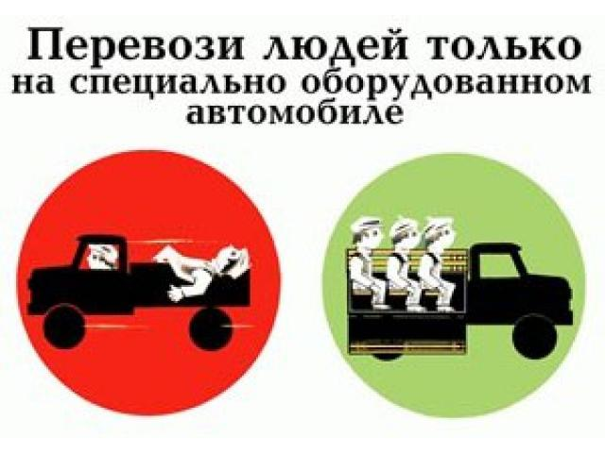
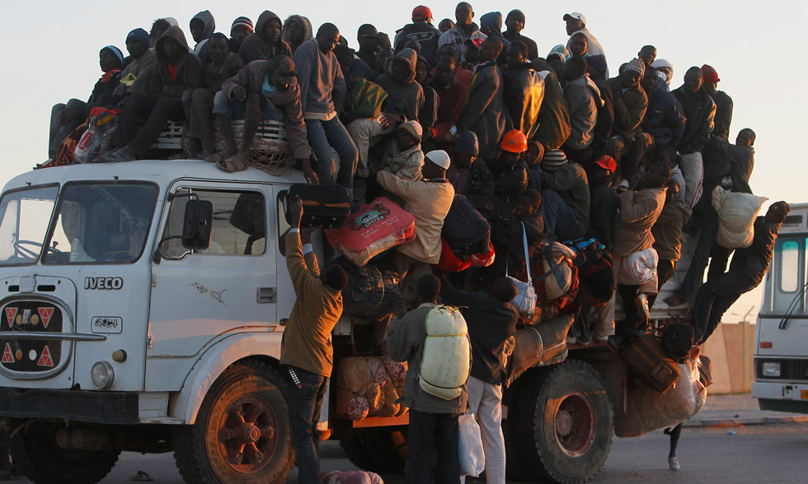
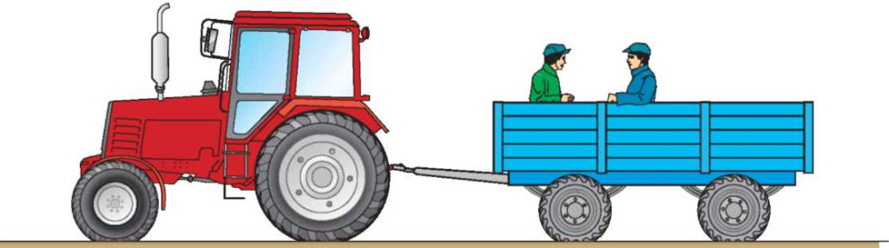
ЗАПРЕЩАЕТСЯ
Перевозка в кузове не оборудованном сидячими местами или выше бортов.
На подножках, бортах, грузовых платформах
Грузовых прицепах

Slide 9
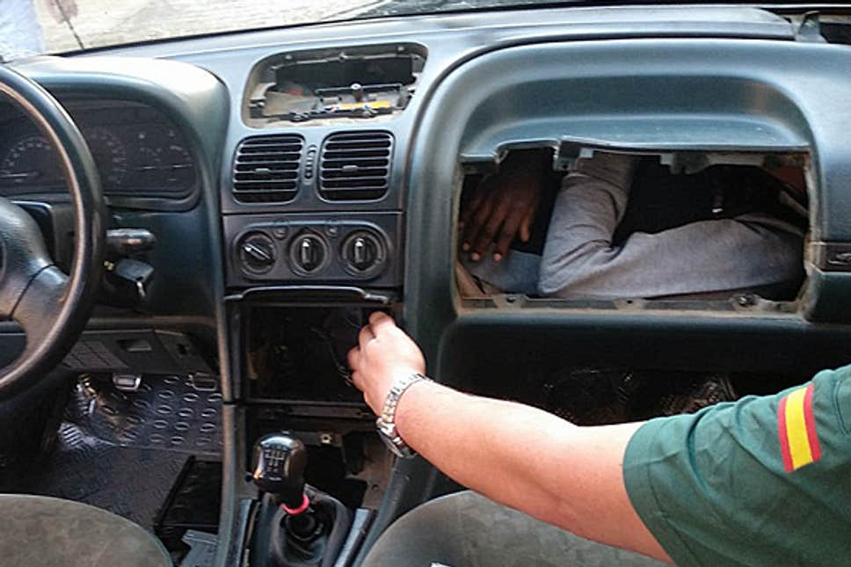
И для закрепление вышеперечисленных факторов и дополнения посмотрим видео.
↑ Так нельзя ездить в машине.

